Slide 1

Военно-космическая академия
имени А.Ф.Можайского
______________________
Кафедра 108
Социально-экономических
дисциплин

Slide 2
Тема № 7
Законодательство о социальной и правовой защите военнослужащих и членов их семей

Slide 3
Учебные вопросы:
Понятие, содержание и особенности социальной и правовой защиты военнослужащих и членов их семей.
Основные виды прав военнослужащих и их характеристика.
Законодательство о пенсионном обеспечении военнослужащих и их семей.

Slide 4
Источники:
Конституция РФ (1993)
ФЗ «О статусе военнослужащих» (1998)
Закон «О пенсионном обеспечении лиц, проходивших военную службу…» (1993)
ФЗ «О денежном довольствии военнослужащих и предоставлении им отдельных выплат» (2011)

Slide 5
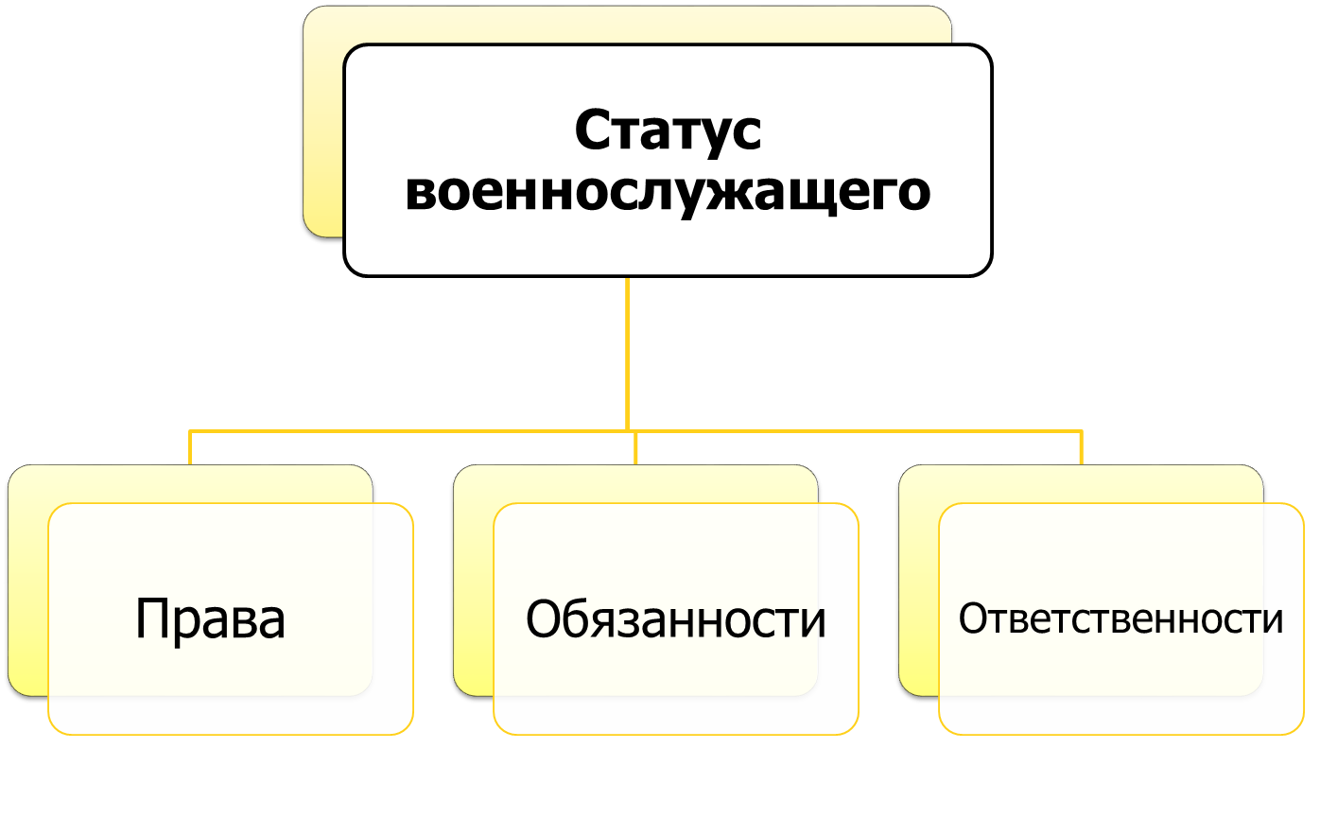

Slide 6
Ограничение прав военнослужащих в связи с исполнением обязанностей военной службы
Ограничение свободы передвижения и права на выбор места жительства
Ограничение свободы слова (неразглашение государственной тайны)
Ограничение свободы совести и вероисповедания (на территории воинской части)
Ограничение свободы участия в демонстрациях… (в неслужебное время)
Ограничение свободы участия в управлении делами государства и общества (в неслужебное время, неполитические цели)
Ограничение права на образование (без освобождения от военной службы)

Slide 7
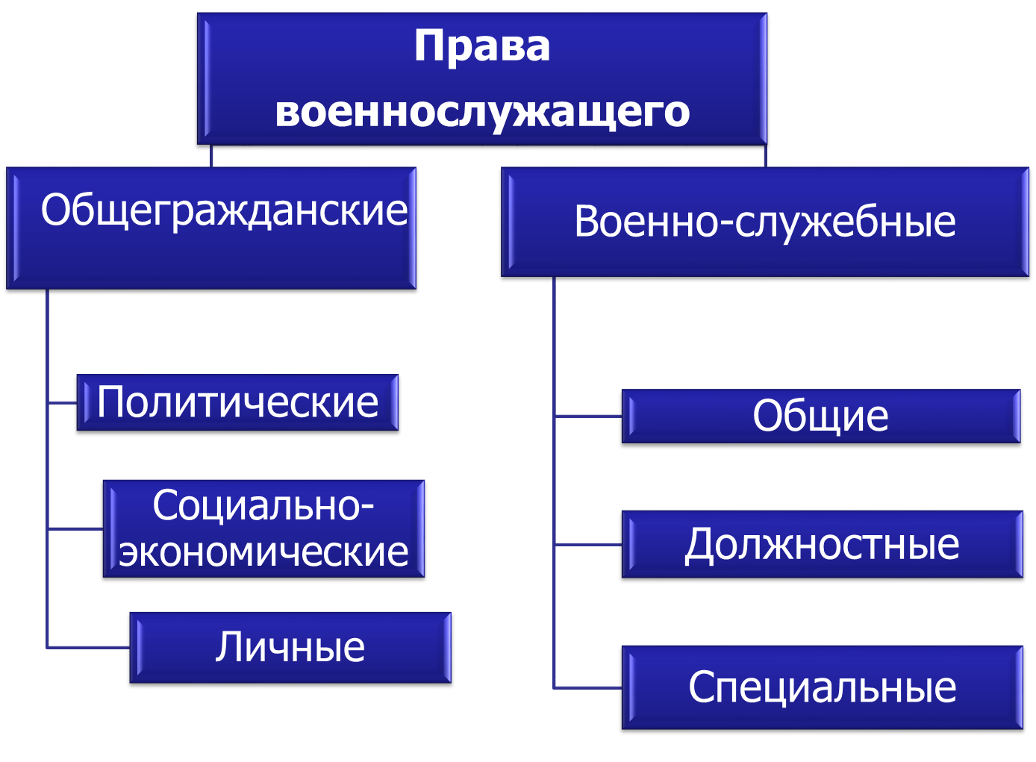

Slide 8
Политические права и свободы
свобода слова
право на участие в митингах, демонстрациях, шествиях и пикетировании
право на участие в управлении делами государства и общественными объединениями
право на участие в общественных объединениях.

Slide 9
Социально-экономические права
право на труд
право на свободное использование своих способностей и имущества для предпринимательской и иной не запрещенной законом экономической деятельности
право на пенсию
право на отдых
право на жилище
право на охрану здоровья и медицинскую помощь
право на благоприятную окружающую среду
свобода творчества
право собственности
право на возмещение вреда
право на образование

Slide 10
Личные права и свободы
право на жизнь
достоинство личности
право на свободу и личную неприкосновенность
право на неприкосновенность частной жизни, личную и семейную тайну, защиту своей чести и доброго имени
неприкосновенность жилища
свободу передвижения и право на выбор места жительства
свободу совести и вероисповедания
право на обжалование неправомерных действий

Slide 11
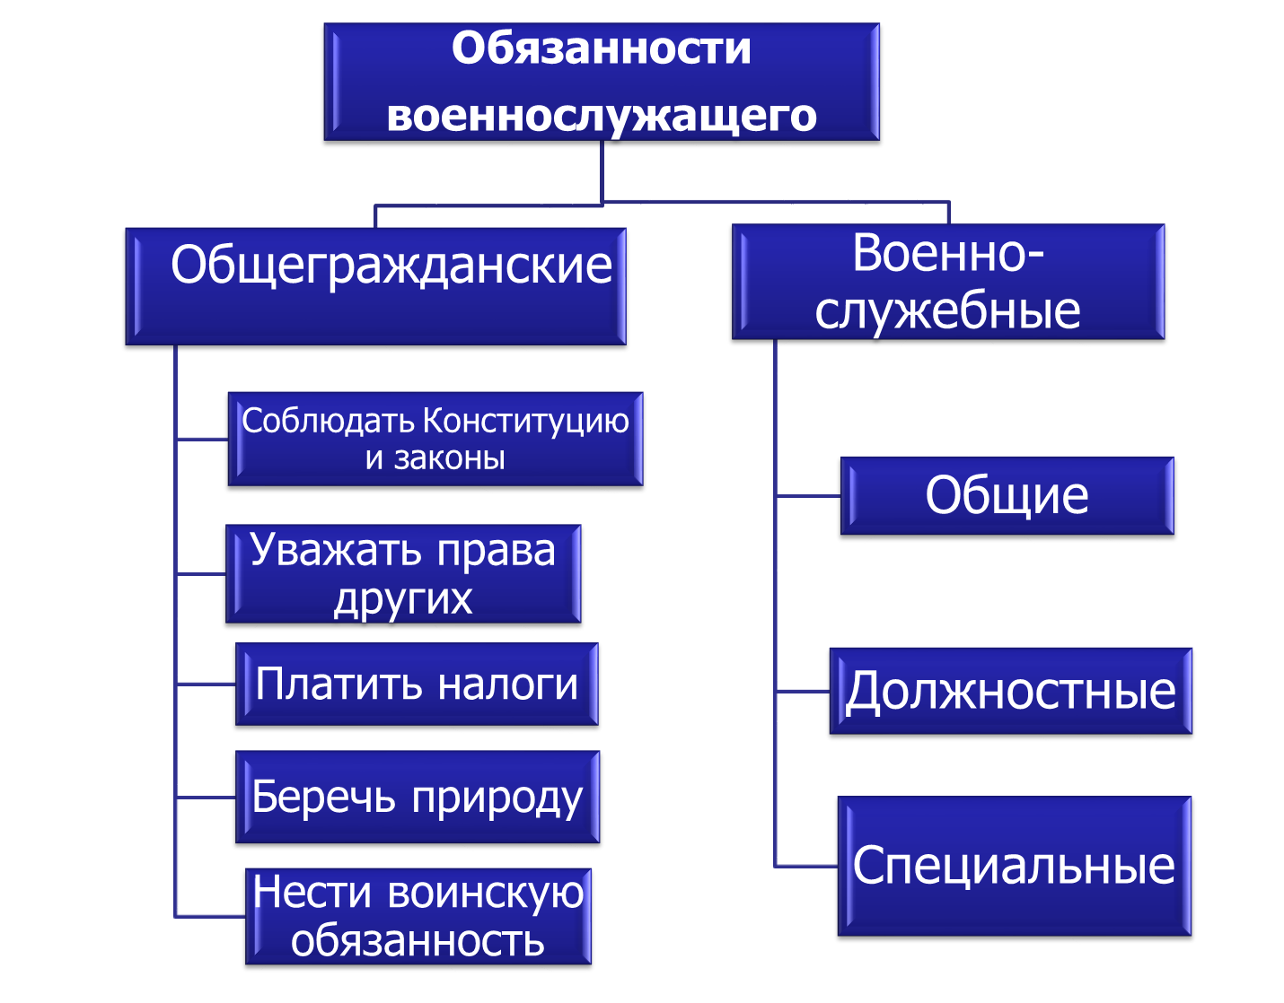

Slide 12
Ответственности военнослужащих
Дисциплинарная
Административная
Гражданско-правовая
Материальная
Уголовная

Slide 13
Социальные гарантии и компенсации имеют:
1. Военнослужащие:
военнослужащие, проходящие военную службу по контракту;
военнослужащие, проходящие военную службу по призыву.
2. Граждане, уволенные с военной службы в ВС РФ, других войсках, воинских формированиях и органах.
3. Члены семей военнослужащих:
супруга (супруг);
несовершеннолетние дети;
дети старше 18 лет, ставшие инвалидами до достижения ими возраста 18 лет;
дети в возрасте до 23 лет, обучающиеся в образовательных учреждениях по очной форме обучения;
лица, находящиеся на иждивении военнослужащих.

Slide 14
→ закрепление в законах и иных НПА прав, льгот, гарантий и компенсаций и иных мер социальной защиты → правовой механизм их реализации
Правовая защита
→ реализация прав, гарантий и компенсаций
→ совершенствование механизмов и институтов социальной защиты
→ охрана жизни и здоровья, иные меры, направленные на создание условий жизни и деятельности, соответствующих характеру военной службы и ее роли в обществе
Социальная защита

Slide 15
Дополнительные социальные гарантии и компенсации
проходящим военную службу в районах Крайнего Севера
приравненных к ним местностях
других местностях с неблагоприятными климатическими или экологическими условиями, в том числе отдаленных
за пределами территории Российской Федерации
на воинских должностях, связанных с повышенной опасностью для жизни и здоровья

Slide 16
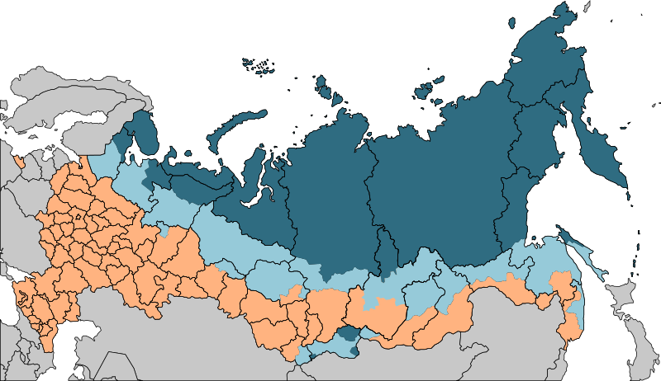


Slide 17
Военнослужащие не вправе:
заниматься другой оплачиваемой деятельностью, за исключением педагогической, научной и иной творческой деятельности, если она не препятствует исполнению обязанностей военной службы (не должна финансироваться исключительно за счет средств иностранных резидентов)
заниматься предпринимательской деятельностью лично или через доверенных лиц, в том числе участвовать в управлении коммерческими организациями
оказывать содействие физическим и юридическим лицам в осуществлении предпринимательской деятельности, используя свое служебное положение
использовать в целях, не связанных с исполнением обязанностей военной службы, финансовые средства и имущество воинской части

Slide 18
получать гонорары за публикации и выступления, связанные с исполнением обязанностей военной службы
получать от физических и юридических лиц вознаграждения, связанные с исполнением обязанностей военной службы
принимать без разрешения Президента РФ награды иностранных государств, международных и иностранных организаций
выезжать в служебные командировки за границу за счет физических и юридических лиц
использовать служебное положение в интересах политических партий и общественных, в том числе религиозных, объединений, а также для пропаганды отношения к ним
входить в состав органов управления, попечительских или наблюдательных советов, иных органов иностранных НКО

Slide 19
Мероприятия, проводимые без ограничения общей продолжительности еженедельного служебного времени военнослужащих
Приказ МО РФ № 492 1998 года:
Мероприятия, связанные с введением ВСБГ или объявлением мобилизации, в т.ч. учебные
Боевое дежурство
Мероприятия оперативной и боевой подготовки (учения, тренировки, маневры, походы кораблей…)
Проверки состояния боевой и мобилизационной готовности
Инспектирование войск
Проведение государственных, заводских и ходовых испытаний образцов вооружения и военной техники
Участие в миротворческих мероприятиях
Мероприятия в зонах ЧП
Мероприятия по ликвидации аварий, катастроф, каратинные мероп.
Погрузка (выгрузка) оружия и боеприпасов на носители, производство которой не может быть остановлено без завершения технологических процессов

Slide 20
Виды отпусков военнослужащих
1) Основной
продолжительность службы в льготном исчислении менее 10 лет – 30 суток
10 лет и более – 35 суток
15 лет и более – 40 суток
20 лет и более – 45 суток
+
до 15 суток: в районах Крайнего Севера, приравненных к ним, в местностях с неблагоприятными условиями, на должностях с повышенной опасностью для жизни и здоровья
+
время на проезд к месту проведения отпуска и обратно – не менее 1 суток в один конец

Slide 21
Виды отпусков военнослужащих
2) Учебный
3) Каникулярный:
летний – основной (30 суток)
зимний – дополнительный (15 суток)
4) Творческий (3÷6 месяцев)
5) Отпуск по болезни (30÷60 суток)
6) Реабилитационный (до 30 суток)
7) Отпуск по личным обстоятельствам (до 10 суток)
8) Отпуск по личным обстоятельствам (до 30 суток)
9) Отпуск по беременности и родам, отпуск по уходу за ребенком

Slide 22
Оклад по воинскому званию (ОВС)
+
ОДС
Оклад по воинской должности (ОВД)
Денежное довольствие
=
+
Ежемесячные и иные дополнительные выплаты (ДВ)

Slide 23
Ежемесячные и иные дополнительные выплаты (ДВ)
Наименование | Периодичность | Размер
Надбавка за выслугу лет | Ежемесячно | 10-40% ОДС
Надбавка за классную квал. | Ежемесячно | 5-30% ОВД
Надбавка за работу со сведениями… | Ежемесячно | 10-25% ОВД
Надбавка за особые условия военной службы | Ежемесячно | 10-100% ОВД
Надбавка за выполнение задач с риском… | Ежемесячно | 20-100% ОВД
Надбавка за ос. достиж. в службе | Ежемесячно | До 100% ОВД
Премия за добр. и эфф. исп. долж. обязанностей | Ежеквартально | 3 ОДС
Материальная помощь | Ежегодно | 1 ОДС
За прохождение в/сл за границей и в условиях ЧП, воор.конф., КТО | Ежемесячно | Коэф. 1,4-1,1 1,5
В районах КС и приравнен. | Ежемесячно | Коэф. 2-1,15

Slide 24
Нормативные правовые акты, регламентирующие НИС
1.Федеральный закон 2004 г. № 117-ФЗ «О накопительно-ипотечной системе жилищного обеспечения военнослужащих»
2. Постановление Правительства РФ 2005 г. N 89 "Об утверждении Правил формирования и ведения реестра участников накопительно-ипотечной системы жилищного обеспечения военнослужащих МО РФ, федеральными органами исполнительной власти и федеральными государственными органами, в которых федеральным законом предусмотрена военная служба"
3. Постановление Правительства РФ 2008 г. N 370 "О порядке ипотечного кредитования участников накопительно-ипотечной системы жилищного обеспечения военнослужащих"
4. Постановление Правительства РФ 2005 г. № 655 «О порядке функционирования накопительно-ипотечной системы жилищного обеспечения военнослужащих»
5. Постановление Правительства РФ 2005 г. N 686 "Об утверждении Правил выплаты участникам накопительно-ипотечной системы жилищного обеспечения военнослужащих или членам их семей денежных средств, дополняющих накопления для жилищного обеспечения"
6. Приказ МО РФ № 245 2017 г. «Об утверждении порядка реализации накопительно-ипотечной системы жилищного обеспечения военнослужащих в ВС РФ»

Slide 25
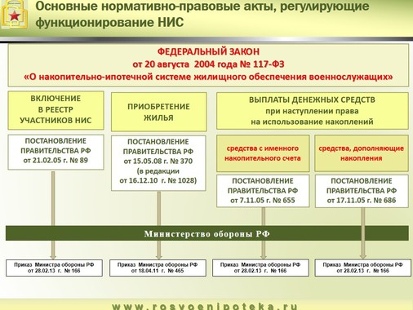

Slide 26
Постановление Правительства РФ 2004 г. № 911 "О порядке оказания медицинской помощи, санаторно-курортного обеспечения и осуществления отдельных выплат некоторым категориям военнослужащих, сотрудников правоохранительных органов и членам их семей, а также отдельным категориям граждан, уволенных с военной службы"
Постановление Правительства РФ 2015 г. № 282 "Об утверждении Правил обеспечения военнослужащих и граждан, призванных на военные сборы, лекарственными препаратами для медицинского применения, медицинскими изделиями в фармацевтических организациях при отсутствии по месту военной службы или месту жительства военнослужащих либо по месту прохождения военных сборов гражданами, призванными на военные сборы, медицинских, военно-медицинских подразделений, частей и организаций федеральных органов исполнительной власти, в которых федеральным законом предусмотрена военная служба"

Slide 27
Страховые гарантии военнослужащих
ФЗ № 52-ФЗ 1998 г. «Об обязательном страховании жизни и здоровья военнослужащих, граждан, призванных на военные сборы, лиц рядового и начальствующего состава органов внутренних дел Российской Федерации и сотрудников федеральных органов налоговой полиции»

Slide 28
Объекты обязательного страхования:
жизнь и здоровье военнослужащих
граждан, призванных на военные сборы
граждан, уволенных с военной службы или отчисленных с военных сборов - в течение 1 года со дня увольнения или отчисления

Slide 29
Выгодоприобретатели:
 застрахованные лица;
 в случае их гибели:
➔ супруга (супруг), состоявшая (состоявший) на день гибели (смерти) застрахованного лица в зарегистрированном браке с ним
➔ родители (усыновители) застрахованного лица
➔ дедушка и (или) бабушка застрахованного лица при условии, что они воспитывали и (или) содержали его не менее трех лет в связи с отсутствием у него родителей
➔ отчим и (или) мачеха застрахованного лица при условии, что они воспитывали и (или) содержали его не менее пяти лет
➔ несовершеннолетние дети застрахованного лица, дети застрахованного лица старше 18 лет, ставшие инвалидами до достижения ими возраста 18 лет, его дети в возрасте до 23 лет, обучающиеся в образовательных организациях
➔ подопечные застрахованного лица

Slide 30
Страховые случаи
1) Гибель (смерть) в период прохождения военной службы
2) Смерть до истечения 1 года после увольнения с военной службы вследствие увечья (ранения, травмы, контузии) или заболевания, полученных в период прохождения военной службы
  страховая сумма 2 млн. руб. в равных долях
  + единовременное пособие 3 млн. руб. (ФЗ о ДД)
  + ежемесячная компенсация (деление компенсации для инвалида 1 гр. на кол-во членов семьи) – также пропавшим без вести

Slide 31
Страховые случаи
3) Установление инвалидности в период прохождения военной службы
4) Установление инвалидности до истечения 1 года после увольнения с военной службы вследствие увечья (ранения, травмы, контузии) или заболевания, полученных в период прохождения военной службы
  инвалиду 1 группы – 1,5 млн. руб.
  инвалиду 2 группы – 1 млн. руб.
  инвалиду 3 группы – 500 тыс. руб.
  + ежемесячная компенсация в размере соот. – 14 тыс., 7 тыс. и 2 800 руб.
  + в случае смерти – ежемесячная денежная компенсация членам семьи

Slide 32
Страховые случаи
5) получение в период прохождения военной службы увечья (ранения, травмы, контузии)
  тяжелого увечья – 200 тыс. руб.
  легкого увечья – 50 тыс. руб.
  + при увольнении вследствие травмы и признания негодным – единовременное пособие (по контракту – 2 млн. руб., по призыву – 1 млн. руб.)
6) увольнение военнослужащего, проходящего военную службу по призыву, отчисление гражданина, призванного на военные сборы на воинскую должность до старшины включительно, с военных сборов в связи с признанием их ВВК не годными к военной службе или ограниченно годными к военной службе вследствие увечья (ранения, травмы, контузии) или заболевания, полученных в период прохождения военной службы, военных сборов
  50 тыс. руб.

Slide 33
Постановление Правительства РФ 1998 № 852:
① тяжелые увечья (ранения, травмы, контузии) – опасные для жизни или здоровья, способные вызвать умеренные или значительные нарушения функции поврежденного органа, системы:
- проникающее ранение черепа
- открытое и закрытое повреждения позвоночника и спинного мозга
- ранение грудной клетки
- ранение и (или) травмы наружных половых органов
- переломы длинных костей
- множественные (три и более) переломы ребер
- проникающие ранения крупных суставов
повреждения крупных магистральных сосудов и нервных стволов
② легкие увечья (ранения, травмы, контузии), вызывающие незначительное анатомическое и функциональное нарушение, приводившее к временной потере способности исполнять обязанности военной службы на срок не менее 7 суток:
- закрытые травмы черепа с сотрясением головного мозга
- закрытые переломы отдельных костей
- несложные вывихи надколений, ключицы, пальцев кисти, пальцев
стопы

Slide 34
Страховщик освобождается от выплаты, если страховой случай:
наступил вследствие совершения застрахованным деяния, признанного в установленном судом порядке общественно опасным
находится в установленной судом прямой причинной связи с алкогольным, наркотическим или токсическим опьянением
является результатом доказанною судом умышленного причинения застрахованным лицом вреда своему здоровью
За самоубийство – платится!!!
(независим о от срока службы)

Slide 35
Постановление Правительства РФ от 03.11.2014 № 1156 "О порядке реализации права офицеров, проходящих военную службу по контракту, на обучение в гражданских профессиональных образовательных организациях или гражданских...

Slide 36
Проезд на безвозмездной основе
(железнодорожным, воздушным, водным и автомобильным транспортом)
Военнослужащие:
в связи с переводом к новому месту военной службы
в служебные командировки
к местам использования реабилитационных отпусков
дополнительные отпуска (в/сл по призыву и курсанты, кроме зимнего каникулярного)
на лечение и обратно
к постоянному месту жительства при увольнении
к месту использования основного отпуска (для проходящих службу в районах КС и т.п.)

Slide 37
Члены семей:
при переводе
при увольнении военнослужащего или в случае гибели военнослужащего к месту жительства
ежегодно в отпуск и обратно (1 - КС и отд.)
на лечение по заключению ВВК
при сопровождении по заключению ВВК военнослужащего: в мед. орг., сан.-курорт., в отпуск по болезни или при увольнении
к месту погребения (3 члена семьи и родители) + 1 член семьи 1 раз в год к месту погребения и обратно
2 члена семьи или 2 близких родственника – в случае тяжелой болезни военнослужащего к месту болезни (1 раз за время болезни)

Slide 38
Уволенные военнослужащие:
офицеры, уволенные по 3 основаниям и выслугой 20 лет или 25 лет по любым основаниям, - на лечение в мед. организации на стационарной основе или в санаторно-курортные организации (1 раз в год)
прапорщики, имеющие выслугу 20 лет и более и уволенные по 3-м основаниям
члены семей офицеров

Slide 39
Гарантии военнослужащим при уволнении
1. Выплата единовременного пособия:
при выслуге до 20 лет – 2 ОДС
при выслуге более 20 лет – 7 ОДС
имеющий гос. награды + 1 ОДС
2. При увольнении без права на пенсию:
ежемесячное пособие в течение 1 года в размере 1 ОВЗ
3. Военнослужащим по призыву:
единовременное пособие в размере 2 ОВД
сиротам – 5 ОВД
если проходили службу за границей, в условиях ЧП, вооруженного конфликта, КТО – ОВД из расчета контрактника соот. должности

Slide 40
Единовременное пособие не выплачивается при увольнении:
1) в связи с лишением военнослужащего воинского звания;
2) в связи с вступлением в законную силу приговора суда о назначении военнослужащему наказания в виде лишения свободы;
3) в связи с вступлением в законную силу приговора суда о назначении военнослужащему наказания в виде лишения свободы условно за преступление, совершенное умышленно;
4) в связи с отчислением из военной профессиональной образовательной организации и военной образовательной организации высшего образования за недисциплинированность, неуспеваемость или нежелание учиться;
5) в связи с вступлением в законную силу приговора суда о лишении военнослужащего права занимать воинские должности в течение определенного срока;
6) в связи с переходом на службу в органы внутренних дел, федеральную противопожарную службу, учреждения и органы уголовно-исполнительной системы или таможенные органы Российской Федерации и назначением на должности рядового (младшего) или начальствующего состава указанных органов и учреждений;
7) в связи с невыполнением условий контракта;
8) в связи с отказом в допуске к государственной тайне или лишением указанного допуска;
9) в связи с вступлением в законную силу приговора суда о назначении военнослужащему наказания в виде лишения свободы условно за преступление, совершенное по неосторожности;
10) как не выдержавшего испытание;
11) в связи с несоблюдением ограничений, нарушением запретов, неисполнением обязанностей, связанных с прохождением военной службы, предусмотренных п. 7 ст. 10 и ст. 27.1 ФЗ "О статусе военнослужащих";
12) в связи с несоответствием требованиям, неисполнением обязанностей, нарушением запретов, несоблюдением ограничений, установленных законодательством Российской Федерации и связанных с прохождением военной службы в органах федеральной службы безопасности, органах государственной охраны;
13) в связи с утратой доверия к военнослужащему в случаях, предусмотренных пп. "д.1" и "д.2" п. 1 ст. 51 ФЗ "О воинской обязанности…";
14) в связи с непрохождением в установленном порядке обязательных химико-токсикологических исследований наличия в организме человека наркотических средств, психотропных веществ и их метаболитов;
15) в связи с совершением административного правонарушения, связанного с потреблением наркотических средств или психотропных веществ без назначения врача либо новых потенциально опасных психоактивных веществ.

Slide 41
Виды пенсий военнослужащих и членов их семей
За выслугу лет
По инвалидности
В связи с потерей кормильца

Slide 42
Пенсия за выслугу лет
Выслуга | Размер пенсии
20 лет в льготном исчислении | 50% соответствующих сумм ден. дов.
+ 1 год | + 3%
+ …. | ….
 | Не более 85%

Slide 43
Пенсия по инвалидности
Право возникает, если инвалидность наступила:
в период прохождения военной службы
не позднее 3 месяцев после увольнения с военной службы
позднее 3 месяцев, но вследствие ранения, увечья или заболевания

Slide 44
Пенсия по инвалидности
Категории инвалидов:
 инвалиды вследствие военной травмы: вследствие ранения, контузии, увечья или заболевания при исполнении обязанностей военной службы
 инвалиды вследствие заболевания: не при исполнении обязанностей военной службы

Slide 45
Пенсия по инвалидности
Категория инвалида | Размер пенсии
Инвалиды вследствие военной травмы
1 и 2 группы | 85%
3 группа | 50%
Инвалиды вследствие заболевания
1 и 2 группы | 75%
3 группа | 30%

Slide 46
Пенсия по случаю потери кормильца
Независимо от нахождения на иждивении кормильца:
нетрудоспособным детям
нетрудоспособным родителям и супругу, если они после смерти кормильца утратили источник средств к существованию
нетрудоспособным родителям и супругу лиц, умерших вследствие военной травмы, ранения, контузии, увечья
супругу, одному из родителей либо деду, бабушке, брату или сестре независимо от возраста и трудоспособности, если он (она) заняты уходом за детьми, братьями, сестрами или внуками умершего кормильца, не достигшим 14-летнего возраста и не работающим

Slide 47
Пенсия по случаю потери кормильца
Нетрудоспособными считаются:
дети до 18 лет или старше, если они стали инвалидами до 18 лет, а также дети, проходящие обучение в образовательных учреждениях с отрывом от производства (кроме учебных заведений, обучающиеся в которых считаются состоящими на военной службе в органах внутренних дел) до достижения 23 лет
братья, сестры и внуки до 18 лет или старше, если они стали инвалидами до 18 лет, если у них нет трудоспособных родителей
отец, мать и супруг: мужчины - 60 лет, женщины - 55 лет, либо являются инвалидами
супруг или один из родителей либо дед, бабушка, брат или сестра независимо от возраста и трудоспособности, если он (она) занят уходом за детьми, братьями, сестрами или внуками умершего кормильца, не достигшими 14-летнего возраста, и не работает
дед, бабушка - при отсутствии лиц, которые по закону обязаны их содержать.

Slide 48
Пенсия по случаю потери кормильца
Причина смерти | Размер пенсии
Вследствие военной травмы | 50% на каждого нетрудоспособного члена семьи
Вследствие заболевания | 40%

Slide 49
Выводы по лекции
1. Закон РФ «О статусе военнослужащих» надежно защищает честь и достоинство, право на труд и социальное обеспечение, отдых и охрану здоровья тех, кто посвятил свою жизнь служению Отечеству. Он регламентирует правовое положение в обществе военнослужащих, лиц уволенных с военной службы и членов их семей, а также обеспечивает гарантии их социальной и правовой защиты.
2. Пенсионное законодательство РФ подтверждает, что забота об отслуживших в армии и их семьях поднимает престиж военной службы, стимулирует воинский труд и повышает боеспособность ВС.
3. Каждый офицер должен знать, понимать и уметь разъяснить подчиненным содержание законодательства о статусе военнослужащих, строго руководствоваться его требованиями при осуществлении повседневной деятельности по руководству подразделением и воспитанию людей.

